Slide 1
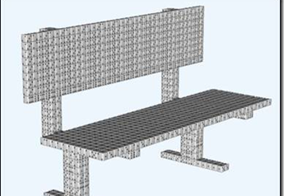
Banco de Dados I
Prof. Roberto Harkovsky, MsC

Slide 2
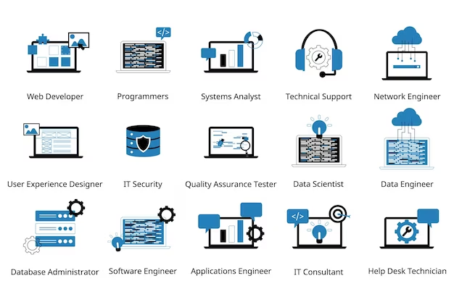
Ocupações em TI

Slide 3
Começando...

Slide 4
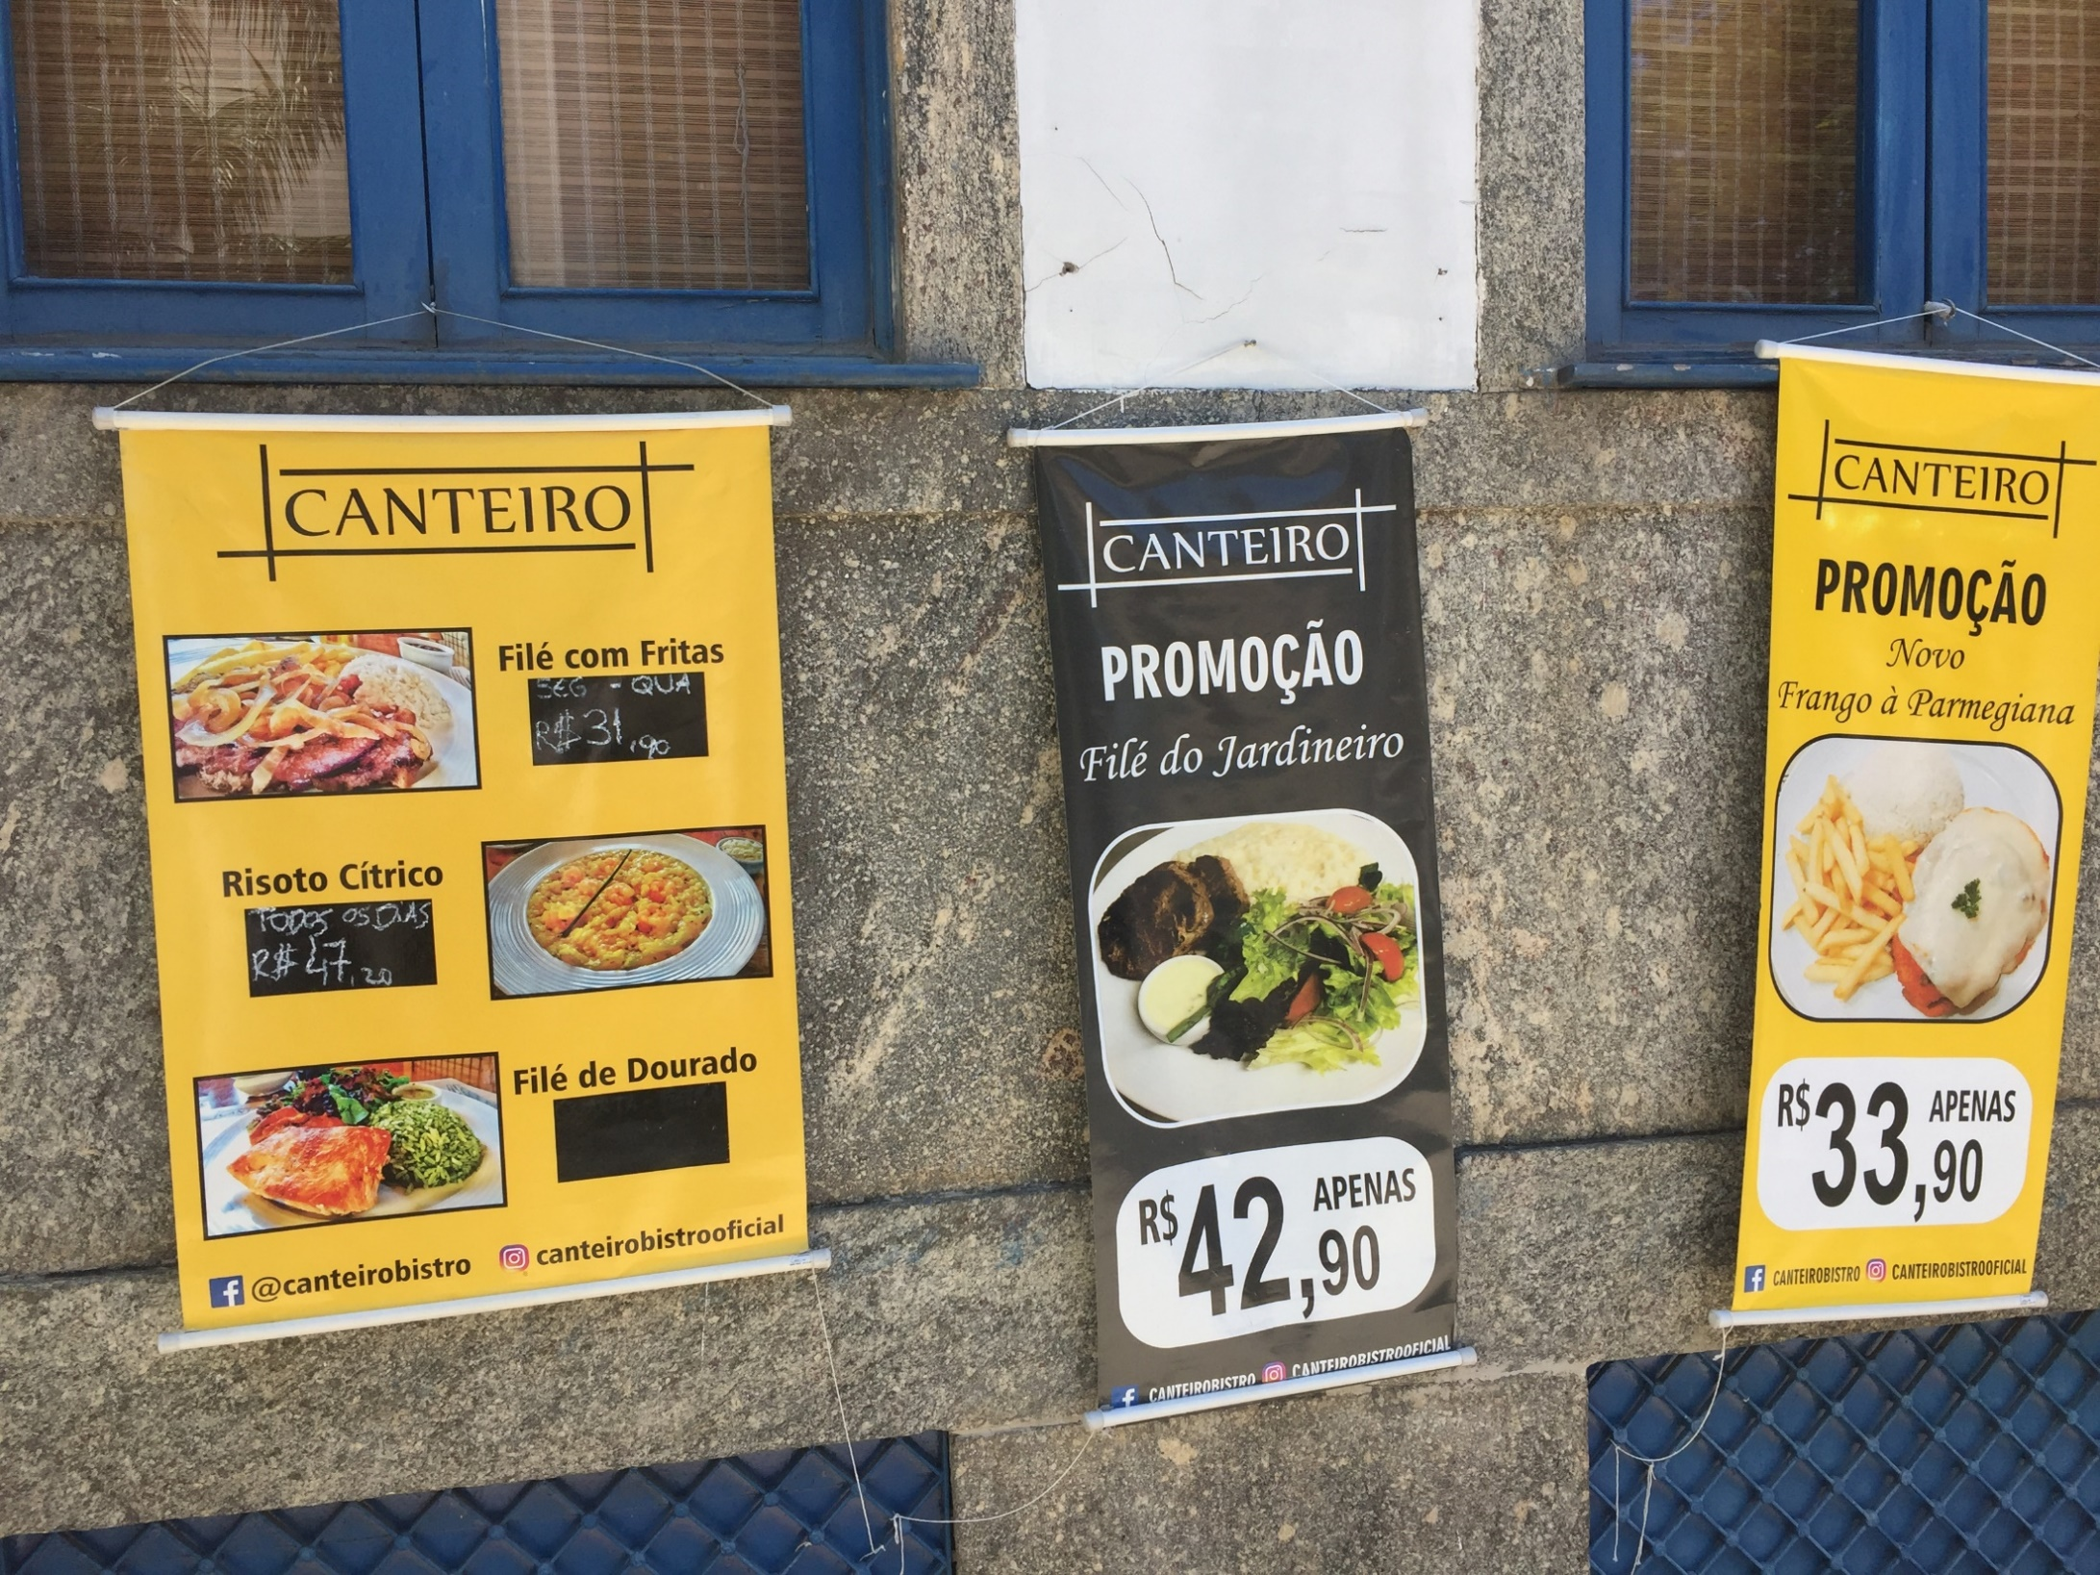
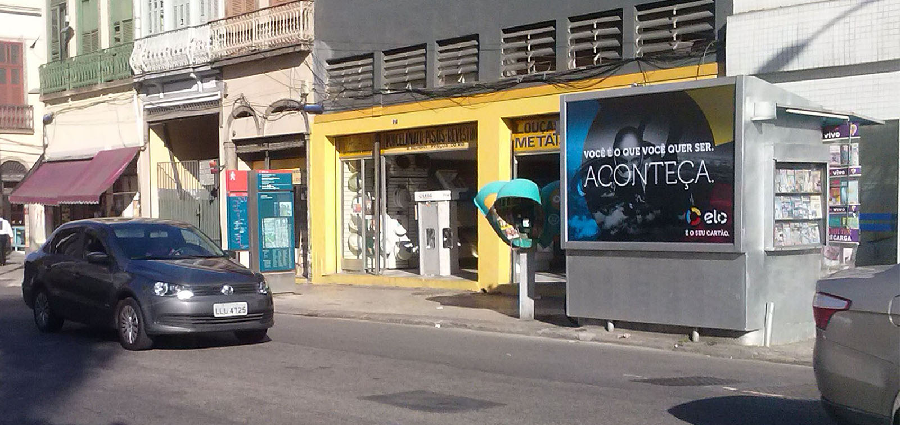
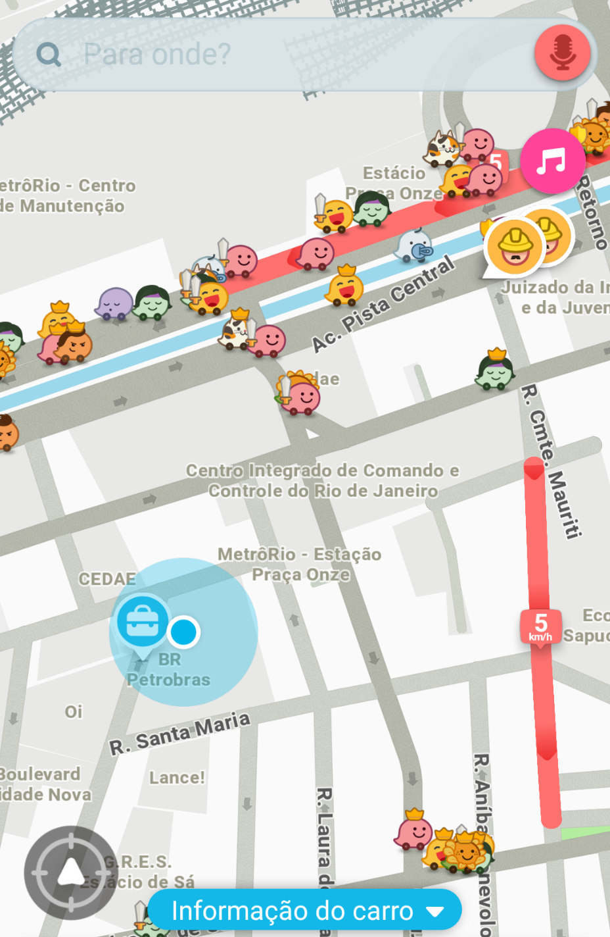
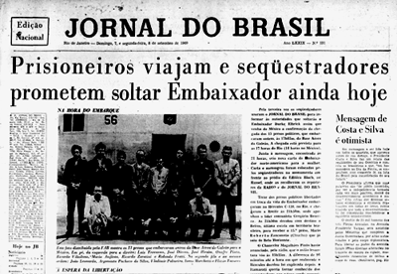
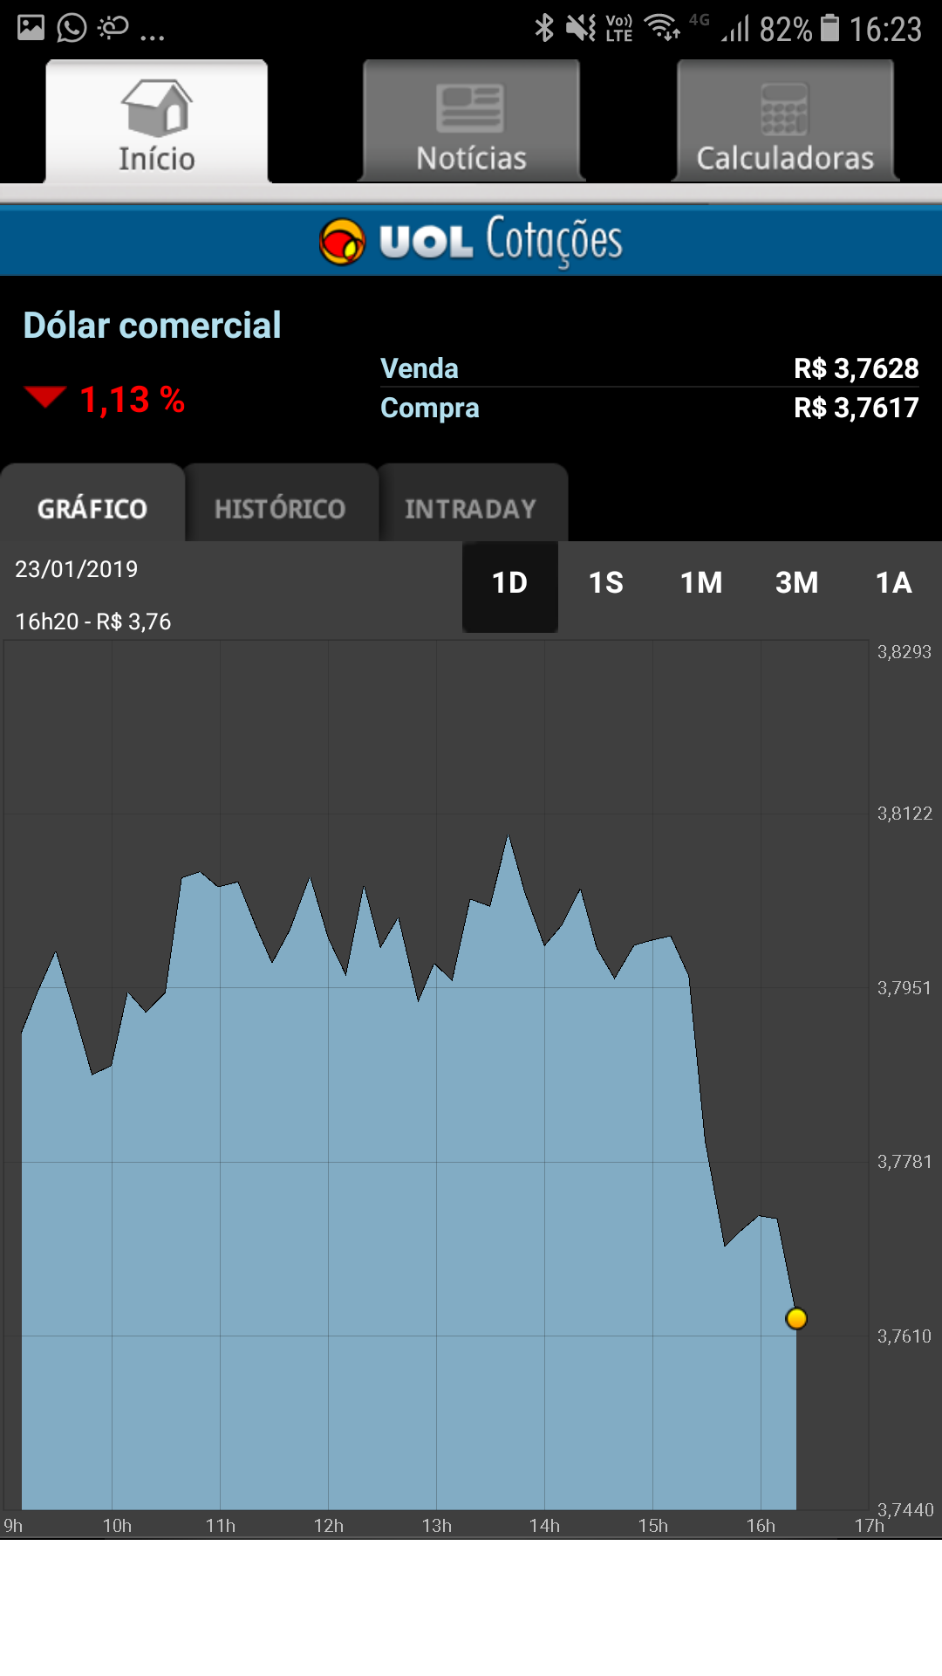
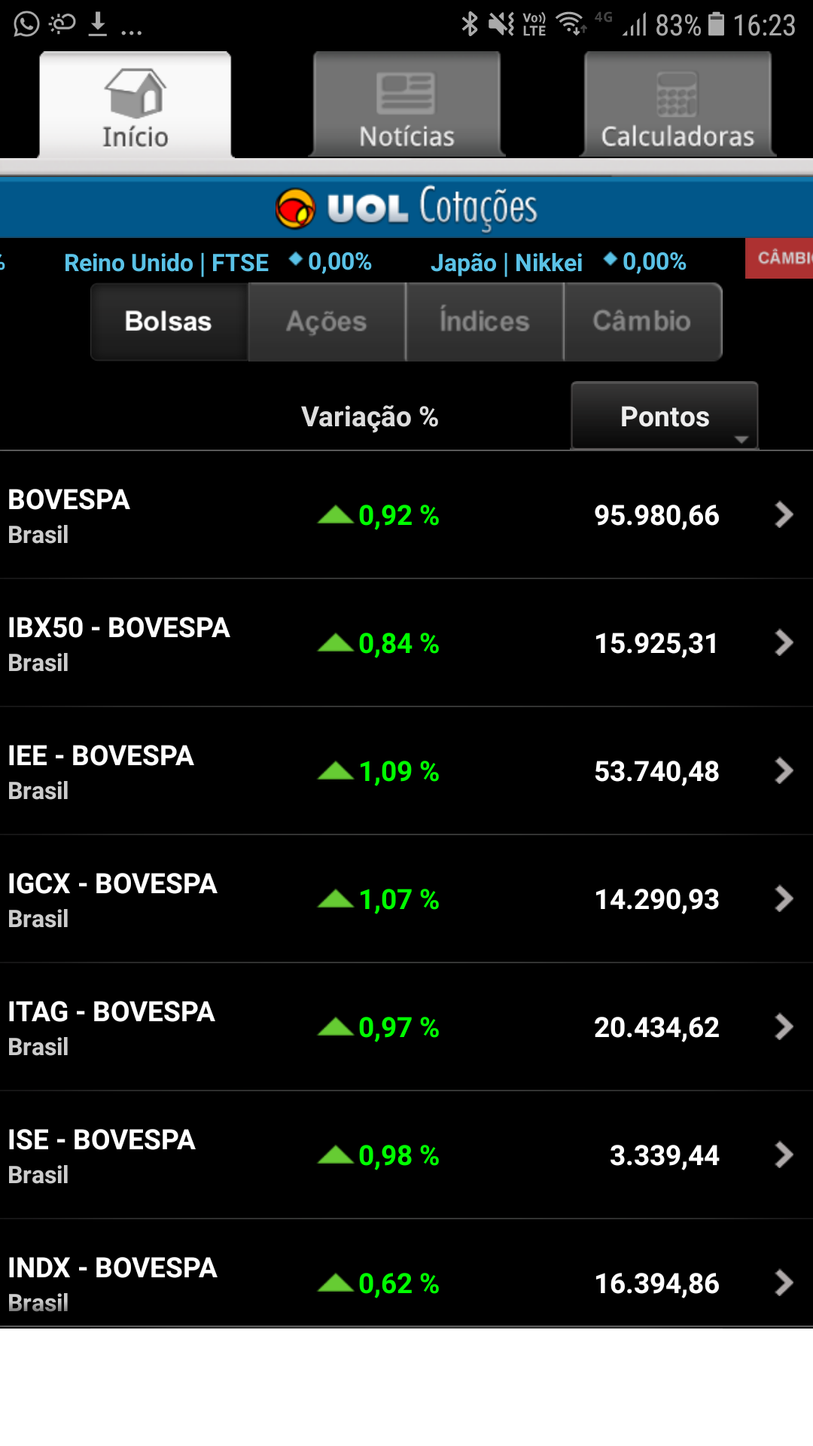
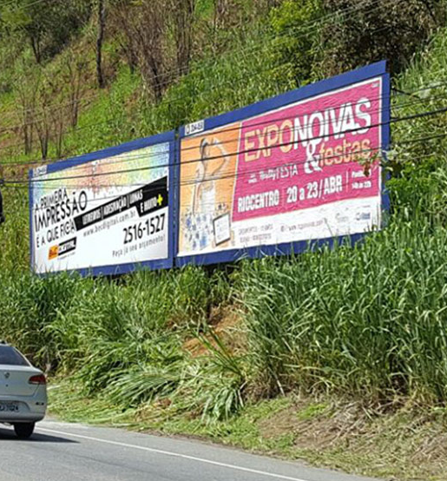
Notes:
VIVMEOS NUM MUNDO CERCADO DE INFORMÇÃO
Os Dados estão em todo lugar
Diariamente nós somos abarrotados de dados e informações por todos os lados

Slide 5
VIVEMOS UMA FASE DE TRANSIÇÃO DO VALOR DA INFORMAÇÃO PARA AS EMPRESAS

Slide 6
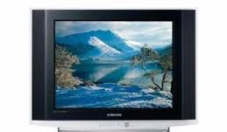


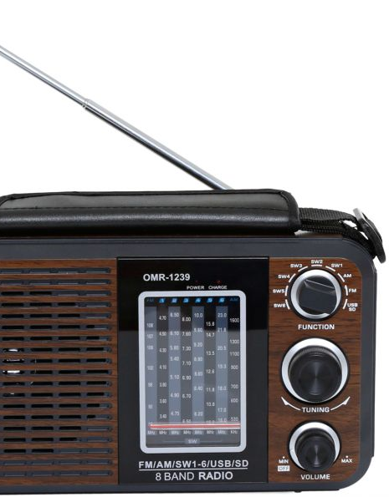
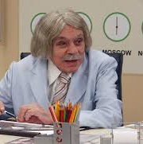

Antigamente a informação era o Conhecimento que Habilitava o Negócio
Notes:
VIVEMOS UMA FASE DE TRANSIÇÃO DO VALOR DA INFORMAÇÃO PARA AS EMPRESAS
NO PASSADO,

Slide 7
MAS HOJE TUDO MUDOU!!!

Slide 8





Agora a Informação é o Negócio...
Notes:
Estamos vivendo a era da informação...
Ela está presente em tudo que falamos, fazemos, vemos ... está em toda parte e sempre presente em nossas vidas
Saímos de uma era analógica onde conseguíamos novas informações através de livros, jornais, radio, televisão, e até mesmo com os nossos professores ☺
... E, a partir dos anos 90, ingressamos numa nova era ... a era digital.
Agora, a informação é instantânea.

Slide 9
E para habitar o negócio, as empresas buscam informações nossas (seus clientes) em todos os lugares!!!

Slide 10
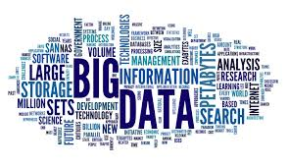
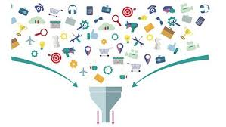
Dados e dados e dados ...

Slide 11
Mas esta quantidade de dados já está presente faz algum tempo... Por que não foi utilizada antes???

Slide 12
Grandes Questões...
Como organizar esta quantidade massiva de dados?
Como transformá-los (rapidamente) em conhecimento?

Slide 13
Você pode ter dados sem informações, mas você não pode ter informações sem dados.
Daniel Keys Moran

Slide 14
O mundo está cada vez mais impulsionado por dados ...
Este curso ensina os conceitos básicos de como usar e gerenciar dados e transformá-los em informação.

Slide 15
Exemplos de Dados/Informações
Informações Corporativas
Vendas: clientes, produtos, compras
Contabilidade: pagamentos, recebimentos, ativos
Recursos Humanos: Informações sobre funcionários, salários, encargos sociais.
Manufatura:
gestão da produção, estoque, pedidos, cadeia de suprimentos.
Bancário e finanças
informações de clientes, contas, empréstimos e transações bancárias.
Transações com cartão de crédito
Finanças: vendas e compras de instrumentos financeiros (por exemplo, ações e títulos; armazenamento de dados de mercado em tempo real
Universidades:
inscrições, notas, histórico

Slide 16
Introdução a Banco de Dados
Uma Jornada pela Tecnologia

Slide 17
Empresas de Dados...
Quais os componentes da gestão dos dados?
Notes:
Estamos vivendo a era da informação...
Ela está presente em tudo que falamos, fazemos, vemos ... está em toda parte e sempre presente em nossas vidas
Saímos de uma era analógica onde conseguíamos novas informações através de livros, jornais, radio, televisão, e até mesmo com os nossos professores ☺
... E, a partir dos anos 90, ingressamos numa nova era ... a era digital.
Agora, a informação é instantânea.

Slide 18
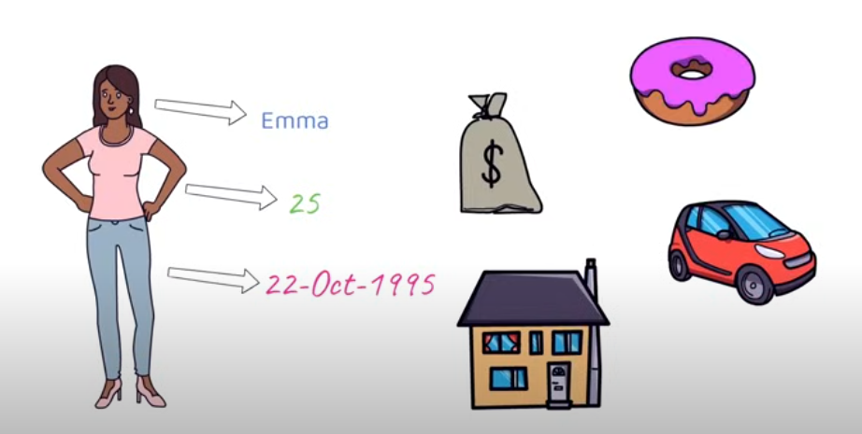
Mas o que são Dados?

Slide 19
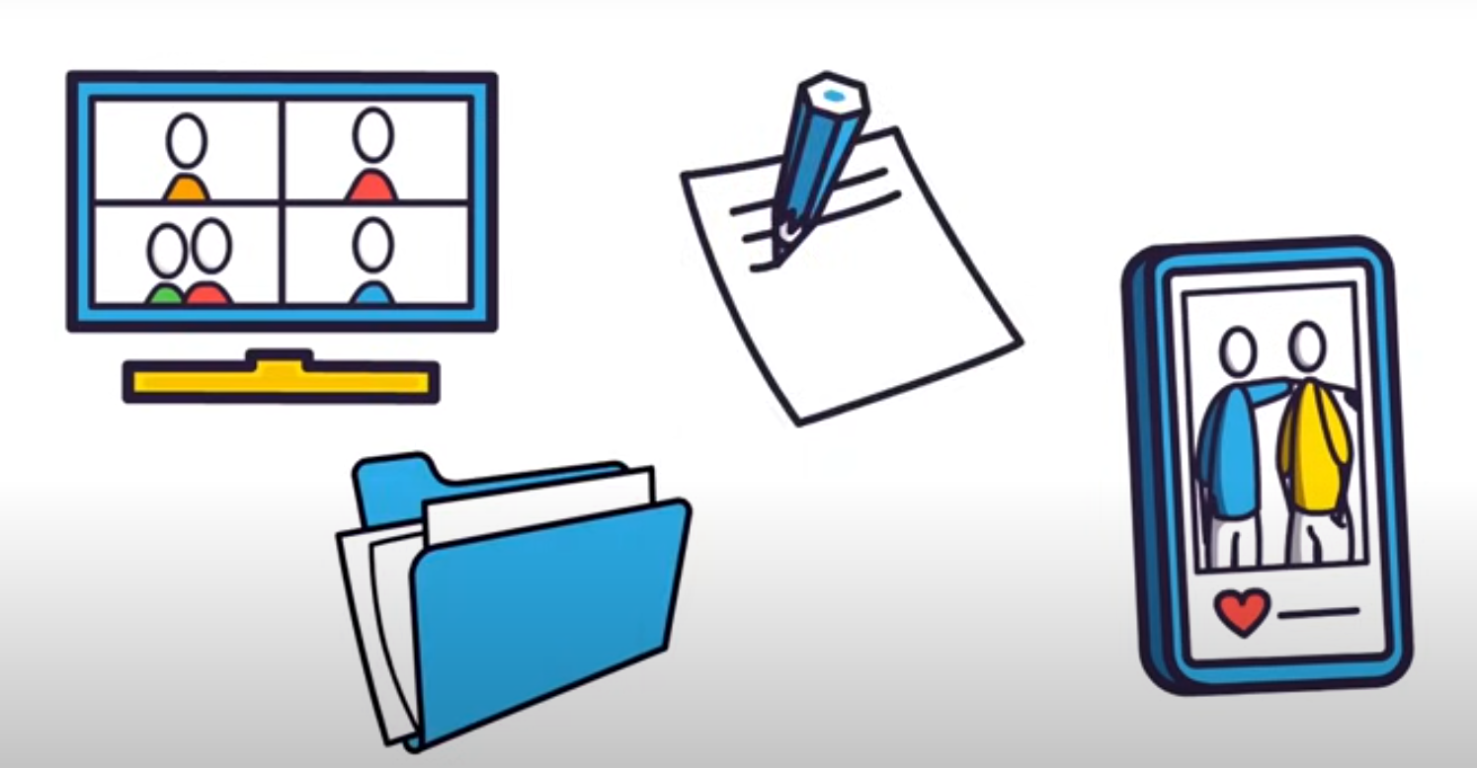
Quais os formatos dos Dados?

Slide 20
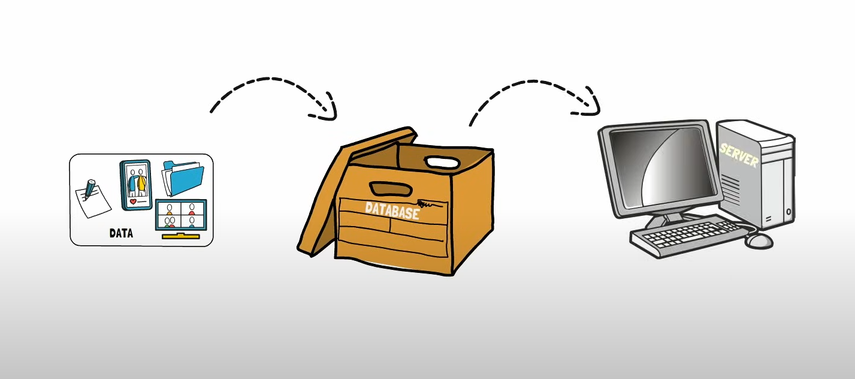
O que é um Database?

Slide 21
Propósito do uso de Banco de Dados
No início, os aplicativos de banco de dados eram criados diretamente sobre sistemas de arquivos, o que levou a:
Redundância e inconsistência de dados: os dados são armazenados em vários formatos de arquivo, resultando na duplicação de informações em diferentes arquivos
Dificuldade de acesso aos dados
Necessidade de escrever um novo programa para realizar cada nova tarefa
Isolamento de dados
Vários arquivos e formatos
Problemas de integridade
Restrições de integridade (por exemplo, saldo da conta > 0) ficam “enterradas” no código do programa em vez de serem declaradas explicitamente
Difícil adicionar novas restrições ou alterar as existentes

Slide 22
Propósito do uso de Banco de Dados
Atomicidade das atualizações
As falhas podem deixar o banco de dados em um estado inconsistente com atualizações parciais realizadas
Exemplo: a transferência de fundos de uma conta para outra deve ser concluída ou não ocorrer
Acesso simultâneo por vários usuários
Acesso simultâneo necessário para desempenho
Acessos simultâneos não controlados podem levar a inconsistências
Ex: Duas pessoas lendo um saldo (digamos 100) e atualizando-o sacando dinheiro (digamos 50 cada) ao mesmo tempo!
Problemas de segurança
Difícil fornecer acesso do usuário a alguns dados, mas não a todos

Slide 23

Qual o propósito de uso do Banco de Dados?
Para que os dados sejam:
Facilmente acessados
Modificados
Protegidos
Analisados

Slide 24
O que é, então, um Banco de Dados?
“Coleção de Dados fortemente estruturados acompanhados de um conjunto de mecanismos de controle, acesso e manipulação”
Mas apenas um lugar para armazenar é suficiente?
Quem seria responsável por organizar os dados? E recuperá-los?

Slide 25



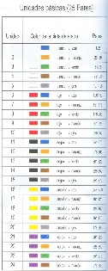
O que é um Sistema Gerenciador de Banco de Dados?
SGBD (Sistema Gerenciador de Banco de Dados) ou DBMS (DataBase Management System)
Aplicação que fica “de frente” à uma coleção de dados e faz a mediação do acesso
Dados
BD
SQL Server
ORACLE
MySQL
MongoDB
Neo4j
SGBD

Slide 26
Propriedades de um Sistema Gerenciador de Banco de Dados
Sistema composto de um conjunto de mecanismos de controle, acesso e manipulação de uma base de dados, que permite construir e manipular bases de dados de diversas aplicações
Provê independência de dados, com relação a organização física de arquivos e dados
Manipula grande quantidade de dados
Garante persistência de dados

Slide 27

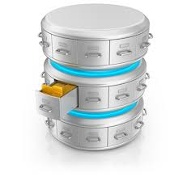

Controle e Manipulação de Dados.. Mas Como Representar os Dados?
Mundo
Real
Abstração
Dados computacionais
É necessário uma forma estruturada e consistente para representar os dados
Modelo de dados
Descreve a organização dos dados do mundo real em estruturas computacionais
Esquemas Conceitual e Lógico
Descreve uma coleção de dados, usando um modelo de dados
Esquema Físico
Descreve organização física dos dados

Slide 28
Modelando os Dados
1. Análise de Requisitos
2. Modelo Conceitual
3. Lógico, físico, segurança, etc
“ Uma empresa manufatura produtos. Cada produto tem um código, nome e pertence a uma categoria . As categorias são divididas em....”
nome
preco
nome
mat | Nome | CR
1014 | Bob | 3.2
1234 | Maria | 3.8
produz
Empresa
Produto

Slide 29
Escolhendo o Modelo de BD
Modelos são uma coleção de ferramentas para descrever
Dados
Relacionamentos de dados
Semântica de dados
Restrições de dados
Relacional
Não Relacional
Chave-Valor
Documentos
Grafos
...

Slide 30
Armazenando os Dados
Um modelo de dados é representado em um banco de dados através de estruturas de dados
Por exemplo, no modelo relacional temos as tabelas
Estudantes
Classes
sid | Nome | CR
1014 | Bob | 3.2
1234 | Maria | 3.8
Relações
cid | cnome | creditos
464 | Redes4 | 4
408 | BD | 2
101 | Redes 1 | 4
Matriculas
Mas como consultar ou manipular os dados no banco de dados??
sid | cid | Conceito
1234 | 464 | O
1234 | 408 | B
1014 | 101 | S

Slide 31


Acessando os Dados Álgebra Relacional
Linguagem de consulta de banco de dados que consiste em um conjunto de operações, tendo como entrada uma ou duas relações e produzindo como resultado uma nova relação.
A Linguagem formal da Álgebra relacional foi implementada através de um padrão chamado de SQL (Structured Query Language) – Linguagem estruturada para consultas
R1 := junte Disc e Prof onde Disc.Matr = Prof.Matr;
R2 := selecione R1 onde Nível = GR e Idade > 45;
R3 := projete R2 em Nome;
Dados

Slide 32
Acessando os Dados Álgebra Relacional
Usando declarações da linguagem SQL podemos definir a estrutura de um banco de dados, manipular os dados suas tabela, controlar acesso e gerenciar operações (transações).
A linguagem SQL é dividida em 4 classes de instruções:
SQL
Dados
SQL
DDL(Construir)
DML (Manipular)
DCL (Controlar acesso)
TCL (Transacionar)

Slide 33
Tipo de de Banco de dados
Banco relacional
Organiza dados em tabelas com linhas e colunas, assegurando forte integridade de dados
Base orientada a Documentos
Armazena e recupera dados em documentos JSON. Ideal para manusear estruturas de dados diversas
In-Memory
Armazena dados na memória do sistemas para acessos rápidos. Benéfico para aplicações com alto desempenho que requerem recuperação rápida de dados
Base orientada a Grafos
Foca no relacionamento em ter pontos de dados. Gerencia eficientemente relacionamentos complexos frequentemente encontrados em redes sociais ou estruturas organizacionais
Base orientada a Série temporal (Time-Series)
Otimizada para manuesear dados em ordem temporais, tornando-se idela par aplicações que lidar com data e hora e padrões temporais
Base orientada a geo-referenciamento
Gerencia dados de georreferenciamento, facilitando o armazenamento e recuperação desta informação.

Slide 34
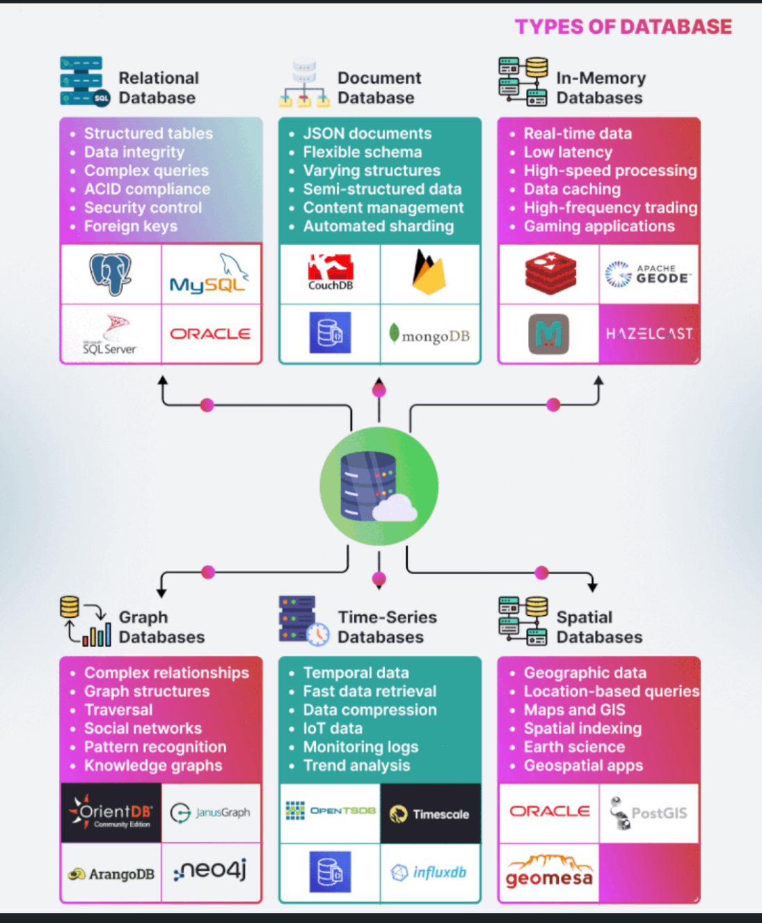
Tipo de Banco de Dados

Slide 35
Banco de Dados I
Prof. Roberto Harkovsky, MsC

